Slide 1

재외동포를 위한 한국어(영어권)
4-2
재미한국학교협의회 (NAKS)
The National Association for Korean Schools

Slide 2

재미한국학교협의회 (NAKS)
The National Association for Korean Schools

Slide 3

이야기해 보세요!
◎ 물건을 잃어버린 적이 있습니까?
◎ 물건을 잃어버렸을 때 어떻게 했습니까?
재미한국학교협의회 (NAKS)
The National Association for Korean Schools

Slide 4
Unit 06 내 물건은 어디에
어휘 Vocabulary
꺼내다
떨어뜨리다
샅샅이
살펴보다
분실하다
소중하다
당황하다
이상하다
큰일이다
맡기다
챙기다
찾다
홈페이지에 올리다
재미한국학교협의회 (NAKS)
The National Association for Korean Schools

Slide 5
Unit 06 내 물건은 어디에
문법과 표현 1
~더라
(Attached to a verb or an adjective) This is used to say something to friends, juniors, or close acquaintances. It is used to P. ass on direct experiences or newly realized facts. It can be used as an exclamation.
1. 내 지갑이 책상 밑에 떨어져 있더라.
2. 주말에 시청 근처 쇼핑센터에 갔는데 사람이 많더라.
3. A 도서관에서 책 빌려 왔어? 책 가져왔으면 나도 같이 읽자.
B 아니, 못 빌렸어. 다른 사람이 그 책을 벌써 빌려갔더라.
재미한국학교협의회 (NAKS)
The National Association for Korean Schools

Slide 6
Unit 06 내 물건은 어디에
문법과 표현 1 ~더라
‘~더라’를 넣어서 만들어 봐요.
예쁘다
멋지다
빠르다
느리다
모르다
알다
재미없다
어렵다
쉽다
예쁘더라
멋지더라
빠르더라
✚ 더라
느리더라
모르더라
알더라
재미없더라
어렵더라
쉽더라
재미한국학교협의회 (NAKS)
The National Association for Korean Schools

Slide 7
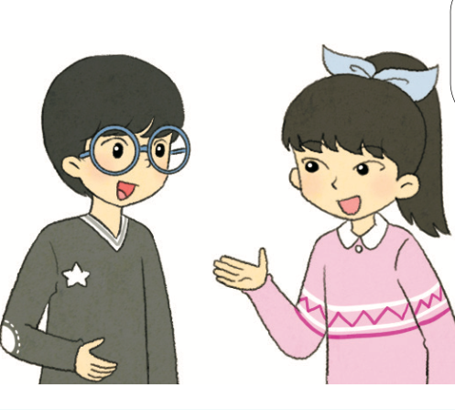
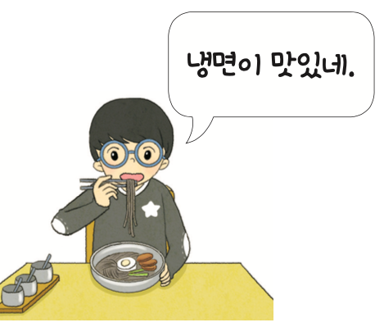
Unit 06 내 물건은 어디에
문법과 표현 1 ~더라
‘~더라’를 사용해서 이야기해 보세요. P.60
어제
오늘
냉면이 맛있더라.
나도 냉면 좋아해.
재미한국학교협의회 (NAKS)
The National Association for Korean Schools

Slide 8
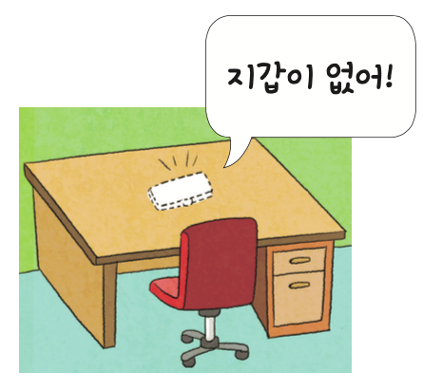
Unit 06 내 물건은 어디에
문법과 표현 1 ~더라
‘~더라’를 사용해서 이야기해 보세요. P.60
어제
오늘
지갑이 없더라.
샅샅이 찾아봤어?
재미한국학교협의회 (NAKS)
The National Association for Korean Schools

Slide 9


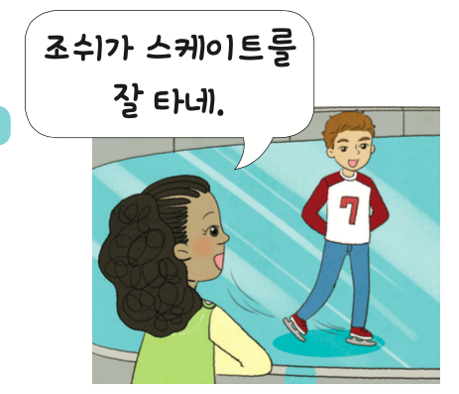
Unit 06 내 물건은 어디에
문법과 표현 1 ~더라
‘~더라’를 사용해서 이야기해 보세요. P.60
어제
오늘
그래? 조쉬는 운동을 잘하는구나.
조쉬가 스케이트를
잘 타더라.
재미한국학교협의회 (NAKS)
The National Association for Korean Schools

Slide 10
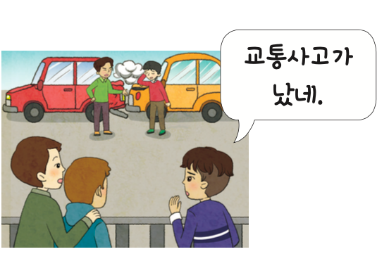
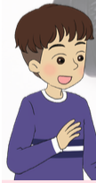
Unit 06 내 물건은 어디에
문법과 표현 1 ~더라
‘~더라’를 사용해서 이야기해 보세요. P.60
어제
오늘
큰일났었구나!.
교통사고가 났더라.
재미한국학교협의회 (NAKS)
The National Association for Korean Schools

Slide 11
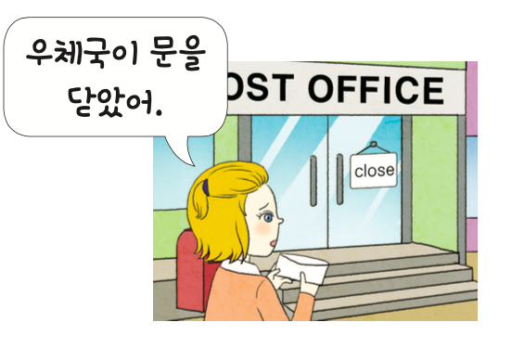

Unit 06 내 물건은 어디에
문법과 표현 1 ~더라
‘~더라’를 사용해서 이야기해 보세요. P.60
어제
오늘
그럼 오늘 가 보는
게 어때??
어제 우체국이 문을 닫았더라.
재미한국학교협의회 (NAKS)
The National Association for Korean Schools

Slide 12
Unit 06 내 물건은 어디에
문법과 표현 2
~아/어 버리다
(Attached to a verb) This is used to indicate something has been finished or is completed. Depending on the situation, it can be used either as a positive or negative expression.
1. 조쉬가 친구들에게 내 비밀을 이야기해 버렸어요 .
2. 지난 주말에 해야 할 일을 다 끝내 버렸어요..
3. A 머리 잘랐네. 잘 어울린다.
B 고마워. 요즘 날이 더워서 짧게 잘라 버렸어..
재미한국학교협의회 (NAKS)
The National Association for Korean Schools

Slide 13
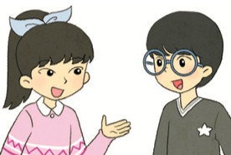
Unit 06 내 물건은 어디에
문법과 표현 2 ~아/어 버리다
‘~아/어 버리다’를 사용해서 이야기해 보세요. P.61
오늘은 그 파란 모자 안 쓰고 나왔네. 네가 좋아하는 모자인데 잃어버렸어?
아니. 동생이 가지고 싶다고 해서
줬어
줘 버렸어.
재미한국학교협의회 (NAKS)
The National Association for Korean Schools
Notes:
2. Structure P. ractice

Slide 14
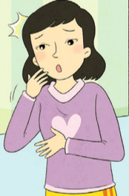

Unit 06 내 물건은 어디에
문법과 표현 2 ~아/어 버리다
‘~아/어 버리다’를 사용해서 이야기해 보세요. P.61
엄마,
제 노란 우산 못 보셨어요?
고장 나서
버렸어.
버려 버렸어.
재미한국학교협의회 (NAKS)
The National Association for Korean Schools
Notes:
2. Structure P. ractice

Slide 15
Unit 06 내 물건은 어디에
문법과 표현 2 ~아/어 버리다
‘~아/어 버리다’를 사용해서 이야기해 보세요. P.61
어제 영화는 잘 봤어요?
아니요, 표가 없어서
그냥 집에
왔어요.
와 버렸어요.
재미한국학교협의회 (NAKS)
The National Association for Korean Schools
Notes:
2. Structure P. ractice

Slide 16
Unit 06 내 물건은 어디에
문법과 표현 2 ~아/어 버리다
‘~아/어 버리다’를 사용해서 이야기해 보세요. P. 61
내가 선물한 책은 읽었어?
응, 재미있어서벌써 다
읽었어.
읽어 버렸어.
재미한국학교협의회 (NAKS)
The National Association for Korean Schools
Notes:
2. Structure P. ractice

Slide 17
Unit 06 내 물건은 어디에
문법과 표현 2 ~아/어 버리다
‘~아/어 버리다’를 사용해서 써 보세요.
1. 오늘 받은 용돈을 벌써 다 (쓰다) ______________.
2. 학교 숙제를 (끝내다) _______________.
3. 친구가 한 시간 동안 기다리다가 ______________.
4. 도서관에서 가방을 ______________.
5. 연필 가져오는 걸 깜빡 ________________.
써 버렸어요
끝내 버렸어요
가 버렸어요
잃어 버렸어요
잊어 버렸어요
재미한국학교협의회 (NAKS)
The National Association for Korean Schools
Notes:
This exercise is good for P. racticing the P. attern itself and vocabulary.

Slide 18

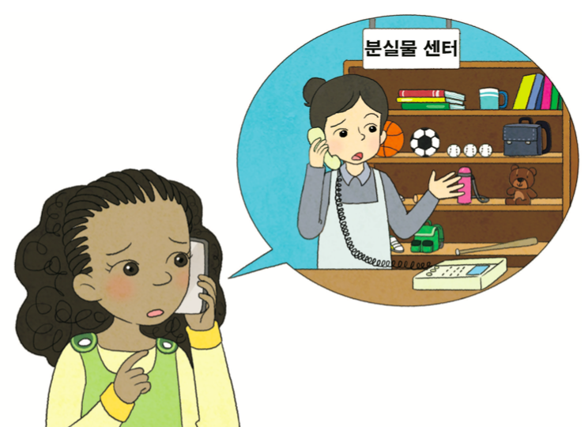
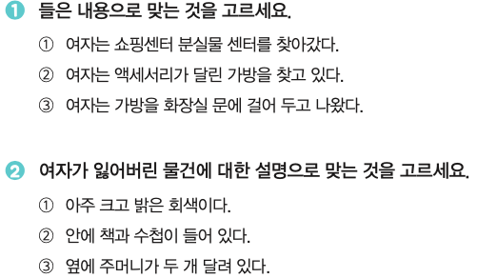
듣고 말해 봐요 P.62
Unit 06 내 물건은 어디에
⃝
⃝
재미한국학교협의회 (NAKS)
The National Association for Korean Schools

Slide 19
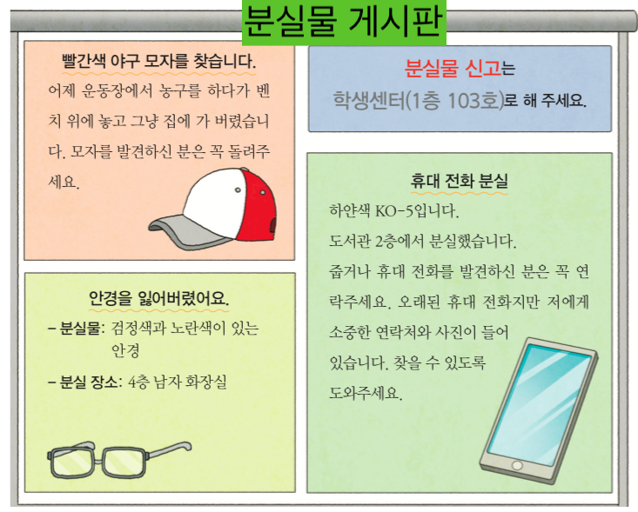
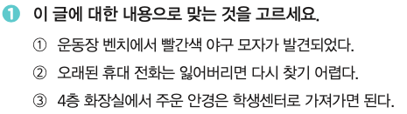
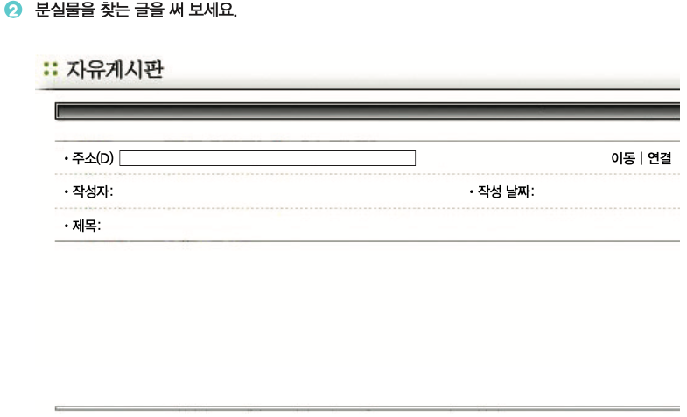
읽고 써 봐요 P.65
Unit 06 내 물건은 어디에
⃝
재미한국학교협의회 (NAKS)
The National Association for Korean Schools

Slide 20
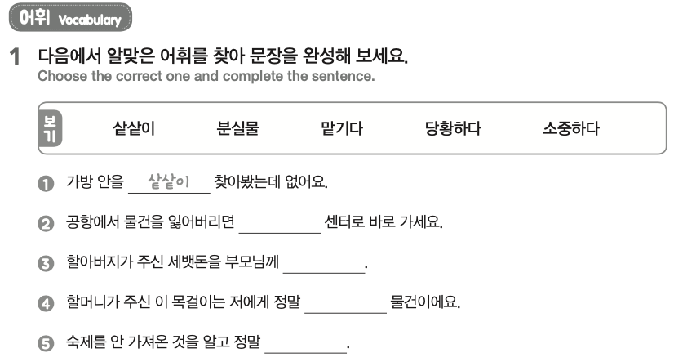
재외동포를 위한 한국어 4-2 워크북
Unit 06 내 물건은 어디에 P.25
분실물
맡겼어요
소중한
당황했어요
재미한국학교협의회 (NAKS)
The National Association for Korean Schools

Slide 21
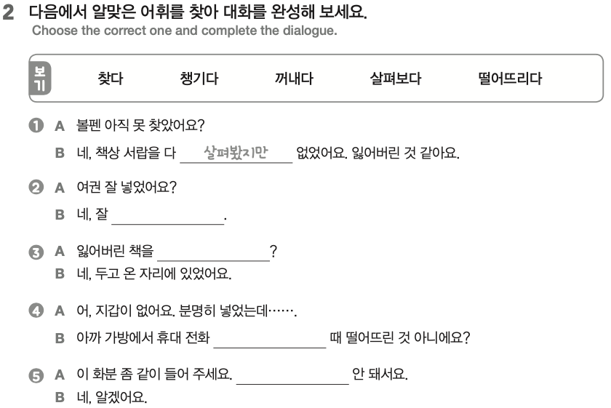
재외동포를 위한 한국어 4-2 워크북
Unit 06 내 물건은 어디에 P.25
챙겼어요
찾았어요
꺼낼
떨어뜨리면
재미한국학교협의회 (NAKS)
The National Association for Korean Schools

Slide 22
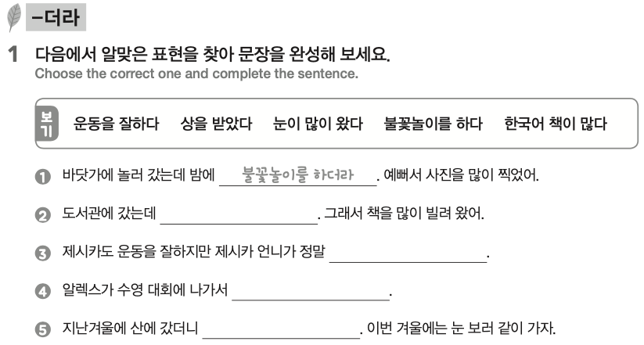
재외동포를 위한 한국어 4-2 워크북
Unit 06 내 물건은 어디에 P.26
한국어 책이 많더라
운동을 잘하더라
상을 받았더라
눈이 많이 왔더라
재미한국학교협의회 (NAKS)
The National Association for Korean Schools

Slide 23
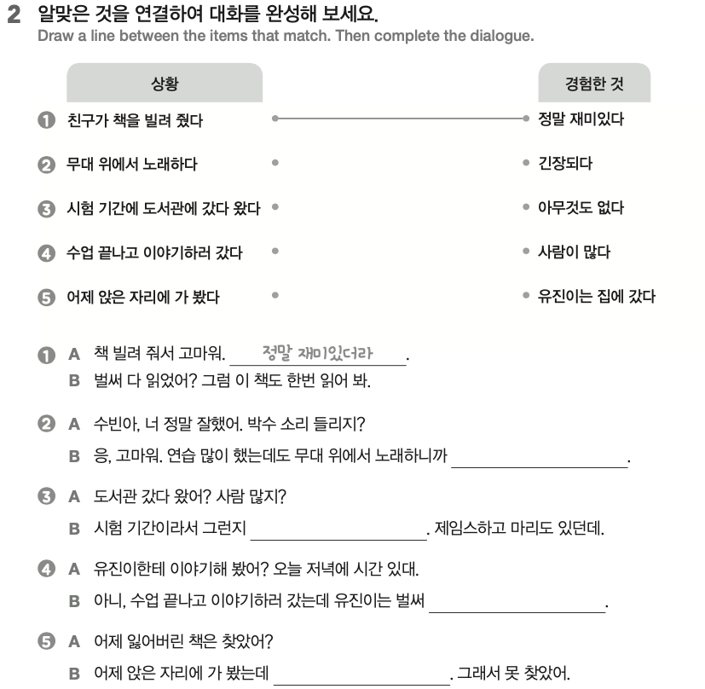
재외동포를 위한 한국어 4-2 워크북
Unit 06 내 물건은 어디에 P.26
긴장되더라
사람이 많더라
집에 갔더라
아무 것도 없더라
재미한국학교협의회 (NAKS)
The National Association for Korean Schools

Slide 24
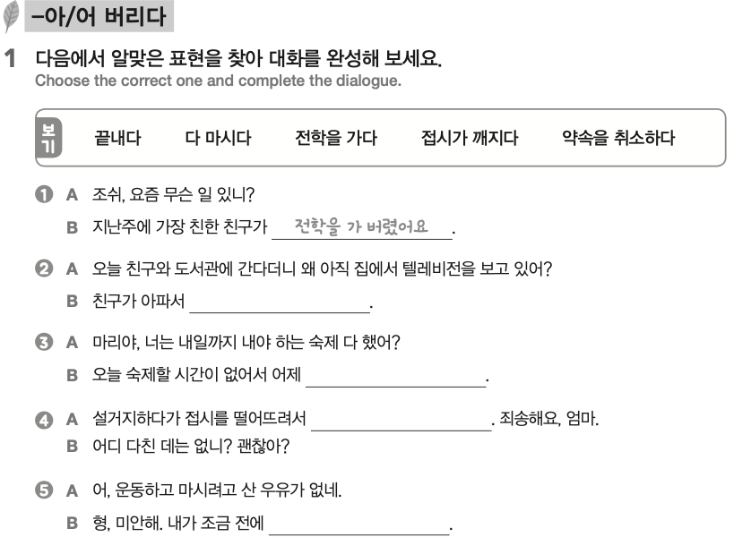
재외동포를 위한 한국어 4-2 워크북
Unit 06 내 물건은 어디에 P.27
약속을 취소해 버렸어요
끝내 버렸어
접시가 깨져 버렸어요
다 마셔 버렸어
재미한국학교협의회 (NAKS)
The National Association for Korean Schools

Slide 25
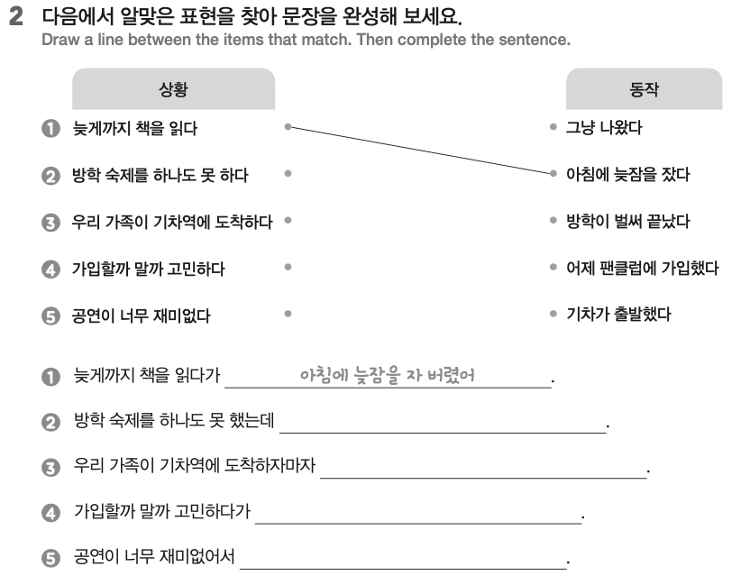
재외동포를 위한 한국어 4-2 워크북
Unit 06 내 물건은 어디에 P.27
방학이 벌써 끝나 버렸어요
기차가 출발해 버렸어요
어제 팬클럽에 가입해 버렸어요
그냥 나와 버렸어요
재미한국학교협의회 (NAKS)
The National Association for Korean Schools

Slide 26
References
재외동포를 위한 한국어 4-2
재미한국학교협의회 (NAKS)
The National Association for Korean Schools

